Slide 1
Fièvre boutonneuse méditerranéenne
FBM
Dr HADJAISSA
Maître assistant en Maladies infectieuses
Faculté de médecine
Service des maladies infectieuses

Slide 2
INTRODUCTION
Entropozoonose due à Rickettsia Conorii, coccobacille gram négatif intracellulaires strictes, la maladie est endémique (pourtour méditerranéen).
Transmise par la tique brune du chien (Rhipicephalus sanguineus), vecteur et réservoir, en période estivale.

Slide 3
EPIDEMIOLOGIE
AGENT CAUSAL
RICKETTSIA CONORII
PETITE BACTERIE INTRACELLULAIRE STRICTE GRAM NEGATIF
RESERVOIR ET VECTEUR
TIQUE BRUNE DU CHIEN
RHIPICEPHALUS SANGUINEUS

Slide 4
Transmission
EPIDEMIOLOGIE
-Transmise par la tique brune du chien (Rhipicephalus sanguineus), vecteur et réservoir.
- Endémique et saisonnière, du fait qu’il existe des périodes de multiplication des Rickettsies durant les périodes chaudes de l’année, ce qui explique sa fréquence sur le pourtour méditerranéen dans les zones rurales en période estivale.

Slide 5
EPIDEMIOLOGIE
Répartition géographique
Maladie présente sur le pourtour méditerranéen, en Afrique (fièvre à tiques du Kenya) et en Asie, de la Turquie à la Birmanie.
On la suspecte, à partir de la Mer Noire, de s'établir vers l'Europe de l'Est..

Slide 6
Physiopathologie
DUREE D’ATTACHEMENT 20 HEURES MIN
Après inoculation par la tique, la bactérie pénètre dans les cellules endothéliales des petits vaisseaux où elle se multiplie
vascularite et bactériémie.

Slide 7
CLINIQUE
INOCULATION: piqûre indolore
INCUBATION: UNE SEMAINE asymptomatique

Slide 8
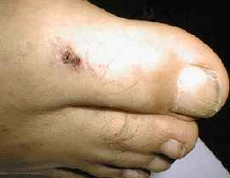
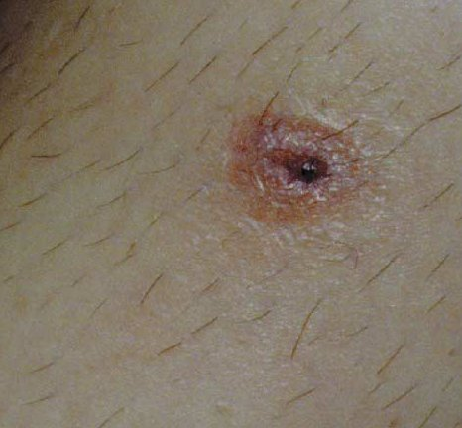
RECHERCHER LA TACHE NOIRE
CLINIQUE

Slide 9
CLINIQUE
INOCULATION: piqûre indolore
INVASION : à J7 : Début brutal :
signes généraux:- une fièvre élevée à 39 °C
- des céphalées violentes
- des algies diffuses (arthralgies, myalgies, rachialgies).
Examen clinique :
- porte d'entrée: escarre d'inoculation ou "tache noire "
« escarre de Pieri », au site de la piqûre de tique. À rechercher dans les plis (aines, aisselles).
- indolore, rouge ou noirâtre et peut être confondue avec un furoncle ou une excoriation.

Slide 10
CLINIQUE
PHASE D ’ÉTAT :
- Signes généraux : asthénie est majeure, une hypotension et amaigrissement souvent important.
- Signes cutanéomuqueux :
Eruption :
- Maculopapuleuse avec parfois un relief marqué (boutonneuse)
- Généralisée atteignant paumes et plantes mais respecte le visage le plus souvent
- Nodulaire; elle peut être purpurique (en particulier aux membres inférieurs) et représente alors un signe de gravité.
- Peut laisser entre le 10ème et 15ème jour, une pigmentation brunâtre en peau de léopard.
L'atteinte muqueuse : conjonctivite unilatérale qui peut représenter la porte d'entrée de l'infection.
- Hépatite biologique est banale. - Une hépatomégalie, une splénomégalie.

Slide 11
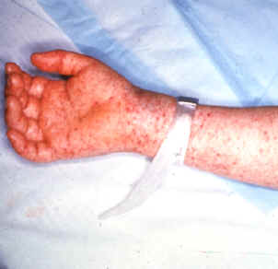
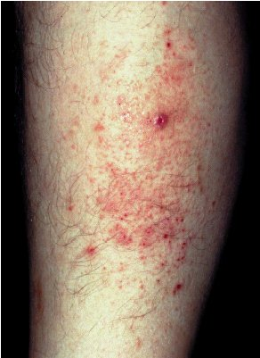
ERUPTION FBM

Slide 12
CLINIQUE
Autres manifestations
Atteinte pulmonaire : Toux, dyspnée, image réticulo nodulaire.
Atteinte cardiaque : modification électrique (11% des cas) allongement de l’espace PR, trouble de la repolarisation et de la conduction. Des formes grave put fréquentes : bradycardie, phlébite des membres inferieurs compliqué parfois d’embolie.
Atteinte neurologique : signes méningés fréquente avec LCR normal. Avec parfois méningite lymphocytaire. L’atteinte encéphalitique est fréquente dans les formes graves avec coma et convultion. L’atteinte du VIII ou polyradiculonévrite est plus rare.

Slide 13
CLINIQUE
Autres manifestations
Atteinte hématologique : trouble de la coagulation dans les formes graves (thrombopénie CIVD).
Atteinte rénale : peut etre majeur : insuffisance rénale ou mineur : proteinurie.
Atteinte digestive : Pancréatite, ictère, diarrhée, hémorragie digestive.
Manifestations biologiques : dans le premier jour : thrombopénie avec leucopénie, suivi d’hyperleucocytose à PN, les transaminases sont augmentées.

Slide 14
CLINIQUE
FBM MALIGNE

Slide 15
EVOLUTION
Les complications sont peut fréquentes sur terrain particulier.
La mortalité peut atteindre 50% des cas du fait du retard de diagnostic.
Sous traitement antibiotique l’évolution est rapidement favorable en 2 à 3 jours.

Slide 16
DIAGNOSTIC
Les éléments cliniques et épidémiologiques :
- fièvre éruptive estivale en zone d'endémie.
- "tache noire".
Éléments paracliniques:
Diagnostic non spécifique:
- Une thrombopénie et une leucopénie sont notées,
- Suivies d'une hyperleucocytose à polynucléaires.
- La VS est élevée. Les transaminases et les LDH sont fréquemment élevées

Slide 17
DIAGNOSTIC
Diagnostic spécifique:
- Indirect +++ : sérologie positive qu ’après 30j (2 sérums à 10j d ’intervalle)
- Direct : à partir de sang ou de biopsie cutanée en laboratoire spécialisé.
L’isolement des rickettsies à l’hémoculture ou culture cellulaire
IFD de biopsie cutanée
Sérologie spécifique :
- Réaction de référence IFI prélèvement après 15jours : le seuil de positivité : 1/128. La présence d’IgM : caractere récent de l’infection.
- Réaction de Weil et Felix et hémaglutination sur lame de Giroud.

Slide 18
DIAGNOSTIC

Slide 19
DIAGNOSTIC DIFFÉRENTIEL
Sepsis
Scarlatine
varicelle

Slide 20
TRAITEMENT
Traitement curatif
Chez l'adulte :
Doxycycline 200 mg/j pendant 5 à 7 jours ou jusqu'à 2 jours après l‘apyrexie.
En cas d'allergie ou de contre-indication : fluoroquinolones (ciprofloxacine) pendant 5 jours.
Chez l'enfant : Le traitement par la josamycine 50 mg/kg/j (8 jours) est une alternative, notamment chez la femme enceinte (3 g/j

Slide 21
PROPYHYLAXIE
- EVITER LES PIQURES DE TIQUES
- RETIRER LA TIQUE RAPIDEMENT SI PIQURE (il faut au moins 20h d ’attachement pour la transmission)

